Slide 1


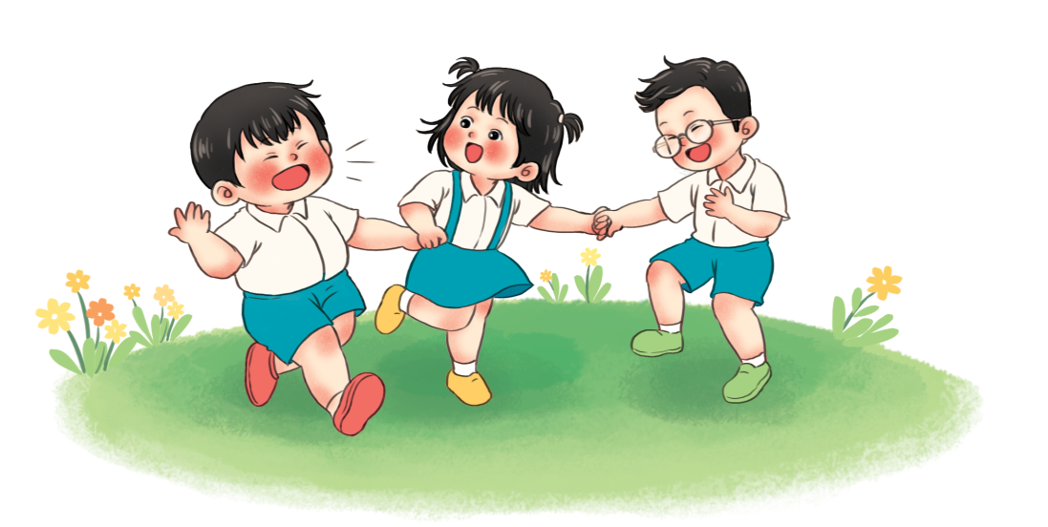
TIẾT 1 CHỦ ĐỀ 8
VUI ĐÓN HÈ

Slide 2



ÂM NHẠC
KHỞI ĐỘNG

Slide 3









TRÒ CHƠI “BỐN MÙA”
Mùa xuân: Muôn hoa đua nở (Tay tạo thành bông hoa đung đưa qua lại).
Mùa Hạ: Trời nóng (Tay làm động tác quạt để mát).
Mùa Thu: Lá rơi (Đưa hai tay trên đầu đưa qua lại).
Mùa Đông: Trời lạnh (Tay đặt trước ngực, làm động tác run lạnh).
Làm theo những gì tôi nói đừng làm theo những gì tôi làm!

Slide 4

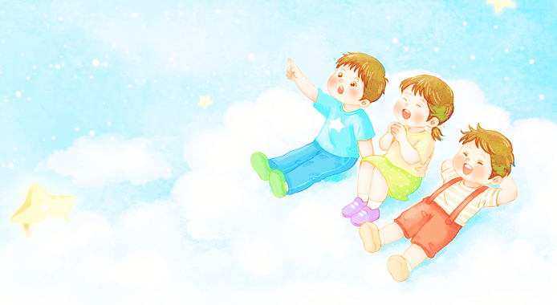
Hát
NGÔI SAO LẤP LÁNH
Nhạc Nước ngoài
Lời Việt: Thanh Vân

Slide 5
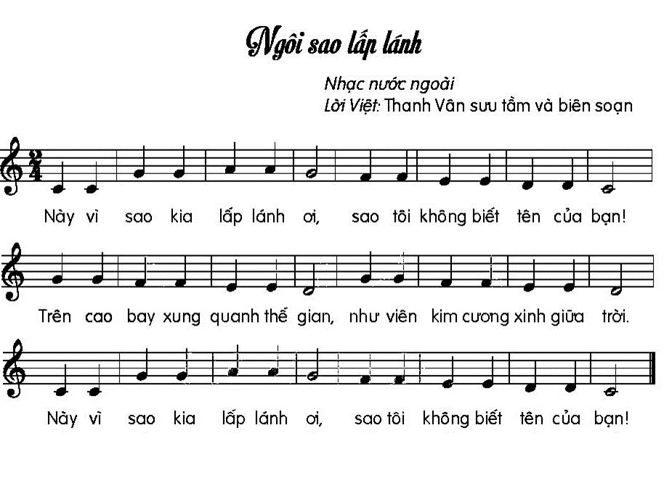


Nghe hát mẫu
Nghe giai điệu

Slide 6
Câu 1 + 2

Slide 7
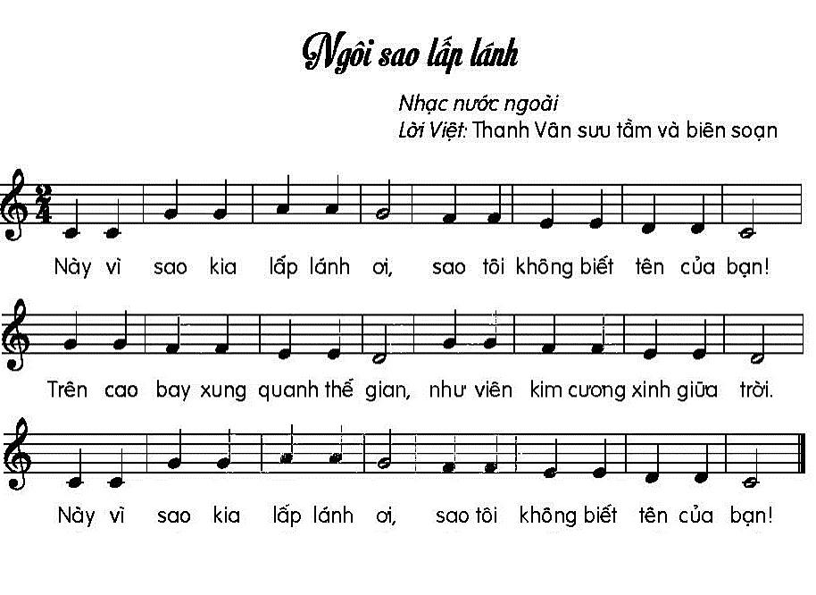
TẬP HÁT TỪNG CÂU
Câu 3

Slide 8
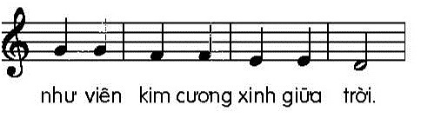
TẬP HÁT TỪNG CÂU
Câu 4

Slide 9
Câu 5 + 6

Slide 10
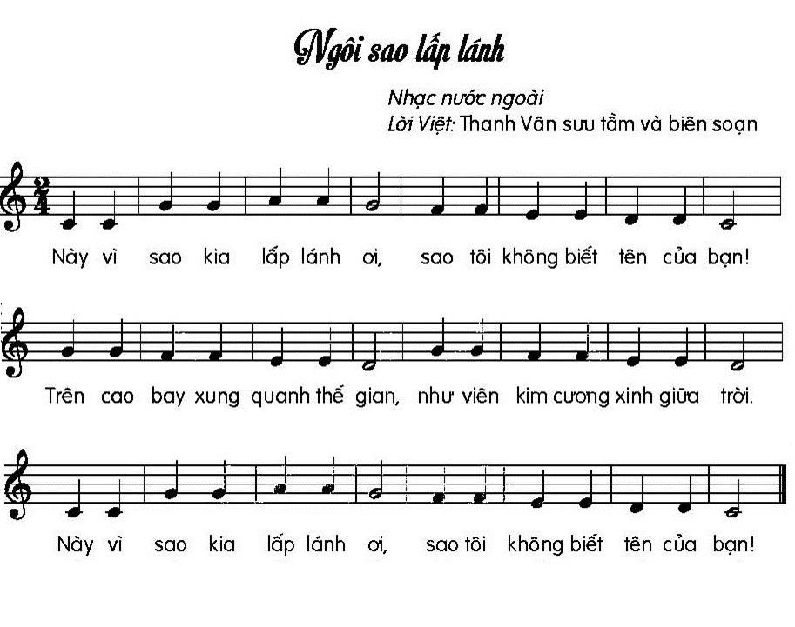



Slide 11



HÁT KẾT HỢP
GÕ ĐỆM THEO NHỊP ĐIỆU

Slide 12



Slide 13
HÁT KẾT HỢP
VẬN ĐỘNG CƠ THỂ

Slide 14
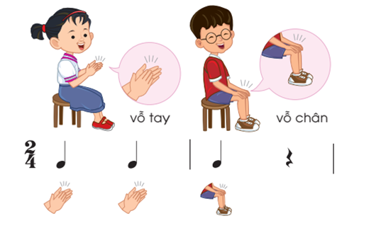

Slide 15
Tiết 1
Hát
NGÔI SAO LẤP LÁNH
Nhạc Nước ngoài
Lời Việt: Thanh Vân

